Slide 1
Здравствуйте друзья!
Я, учёный-кот, Котофей Иванович.
У меня к вам непростая просьба о помощи: я не могу вспомнить кому какой предмет я должен отдать! Вчера всё помнил, а сейчас забыл, вот не задача. Вы ведь мне поможете?
Я буду присылать письма с заданиями, не подведите меня ребята!

Slide 2
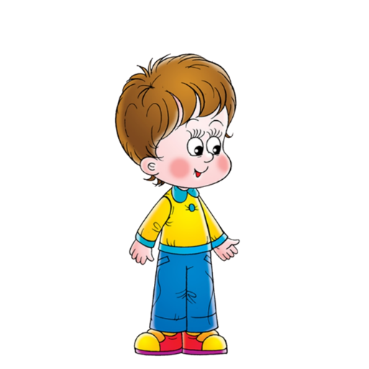
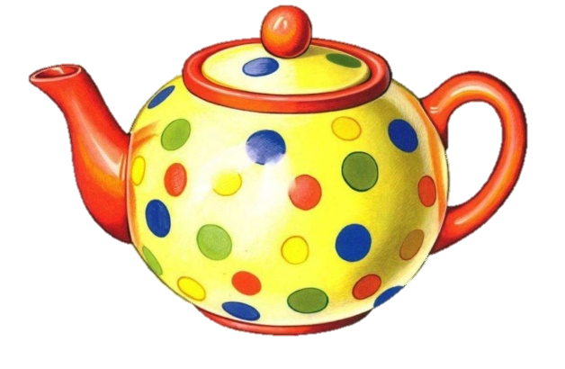
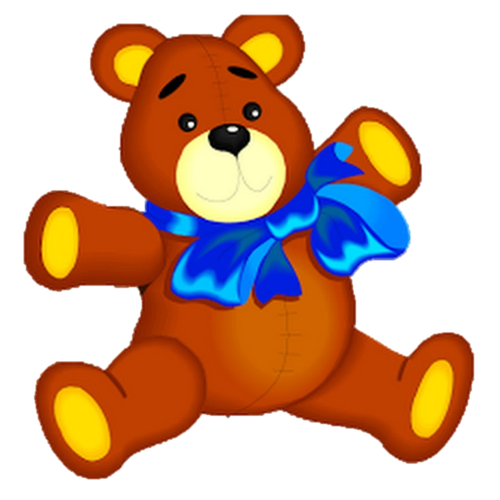
Задание №1
Помогите мальчику Мише, найдите его игрушки!

Slide 3
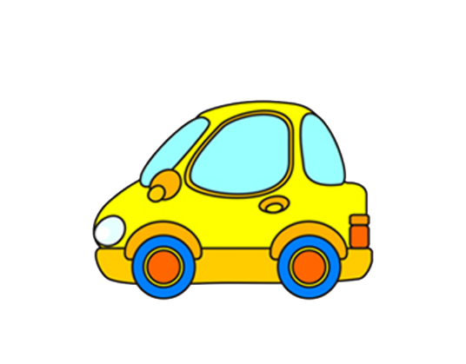
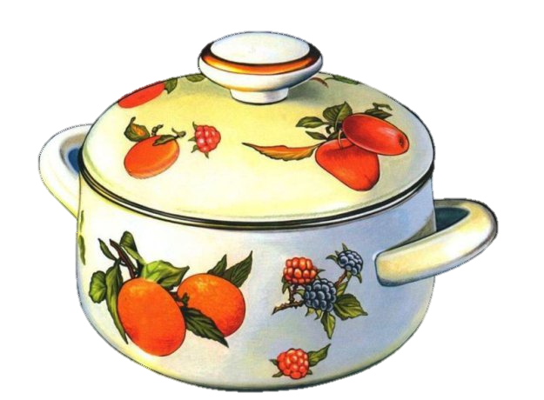
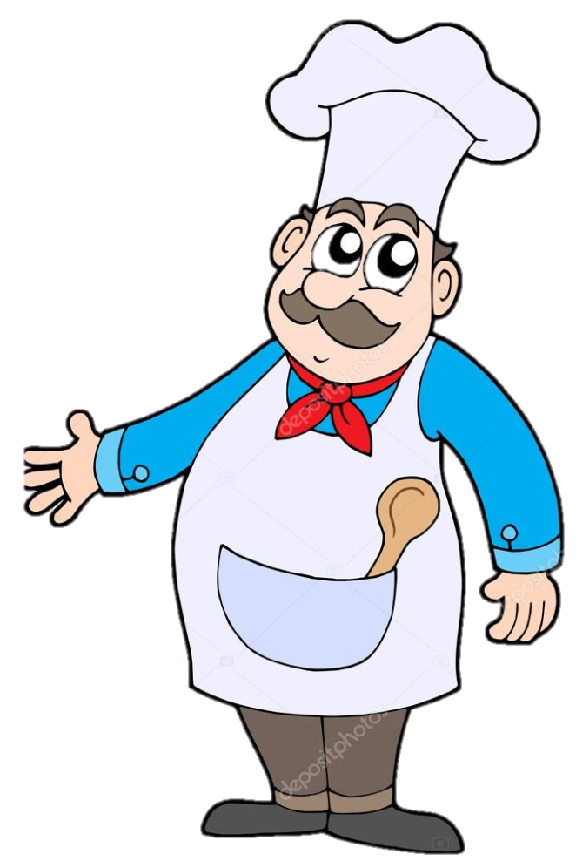
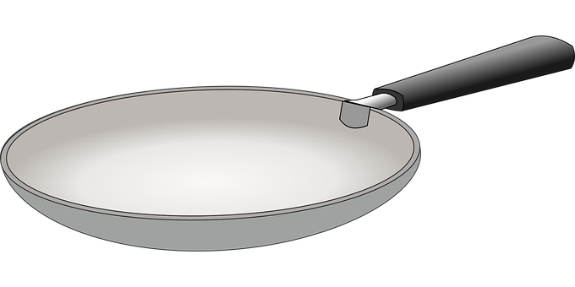
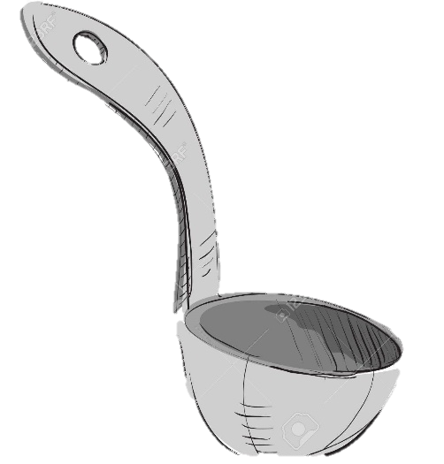
Задание №2
Помогите повару, найдите посуду для приготовления еды для ребят в садике!

Slide 4
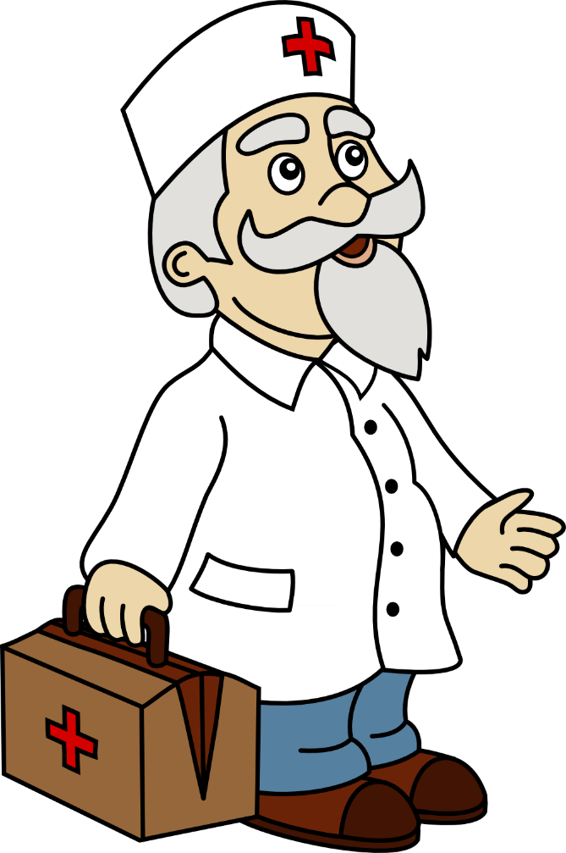
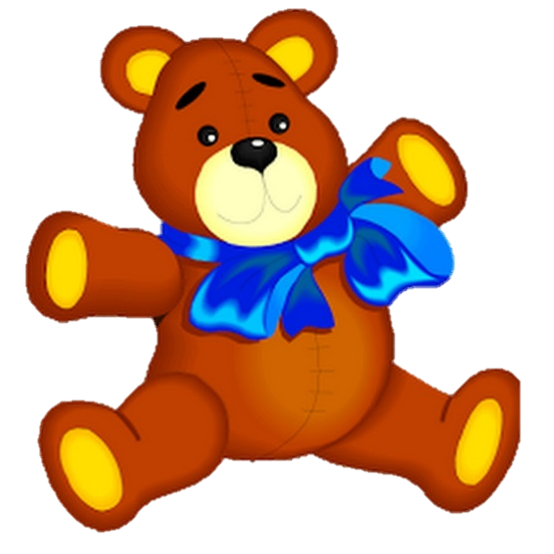
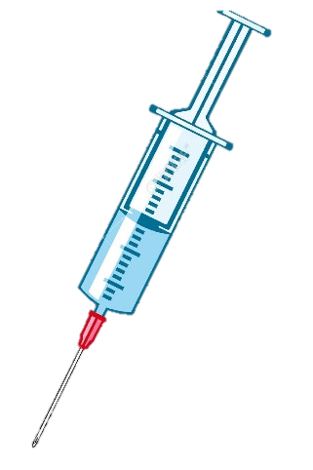
Задание №3
Нужно найти доктору его предметы, иначе без них он не может вылечить ребят!

Slide 5
Задание №4
Нужно помочь строителю, найдите инструменты !

